Slide 1


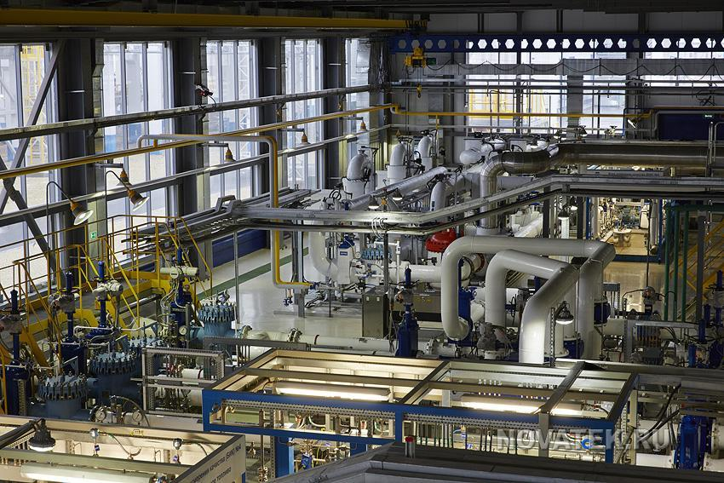
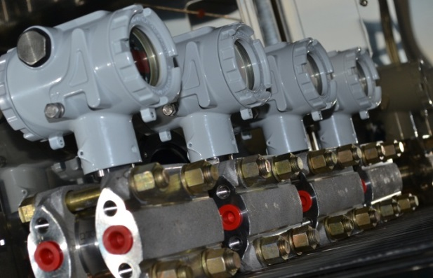
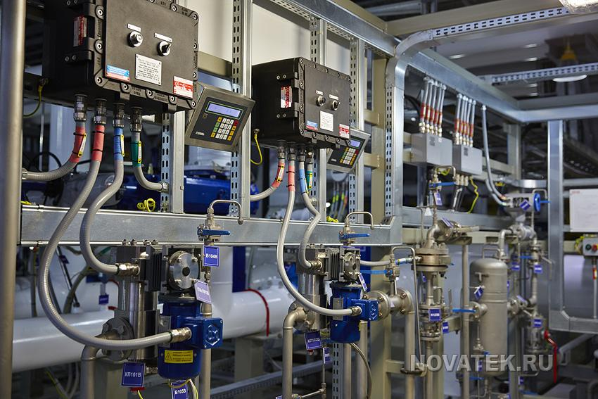
ИННОВАЦИОННЫЕ РЕШЕНИЯ
ДЛЯ ПРОГРАММ ИМПОРТОЗАМЕЩЕНИЯ
Российские датчики давления
www.zaovip.ru
www.vip-izmerenie.ru

Slide 2
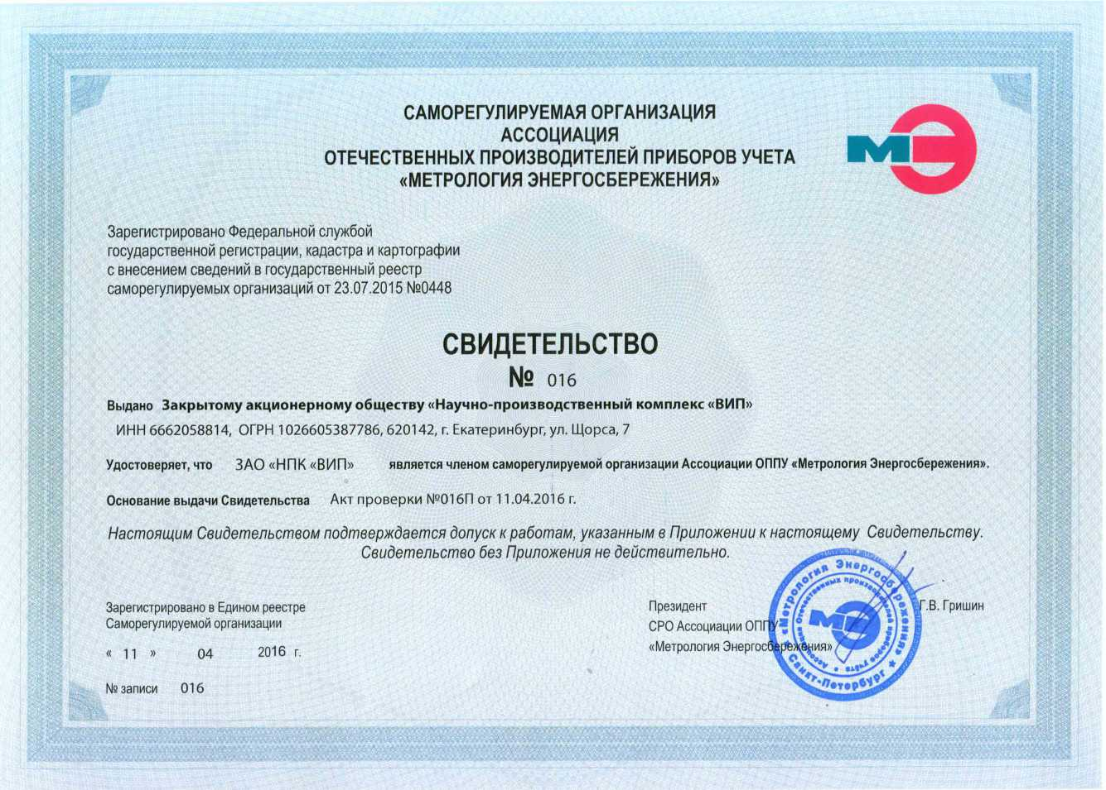
Система менеджмента качества
ГОСТ ISO 9001-2011
Проектированиe
Изготовление
Поставка
приборов и средств автоматизации общепромышленного и специализированного назначения.
www.zaovip.ru
www.vip-izmerenie.ru

Slide 3
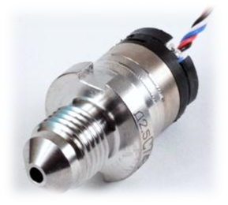
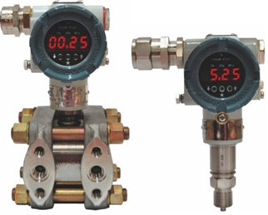
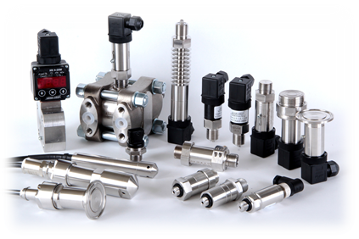
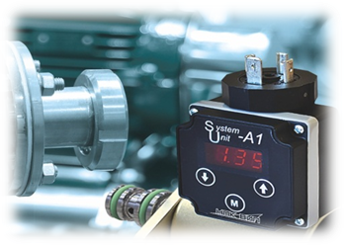
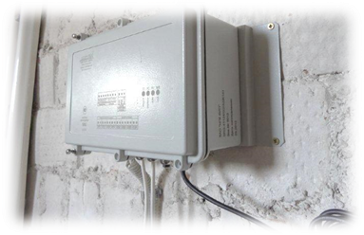
Сенсоры различных физических величин
Интеллектуальные датчики
Источники электропитания
Системы гарантированного электропитания
Электронные системы управления
Устройства сбора и передачи информации
www.zaovip.ru
www.vip-izmerenie.ru

Slide 4
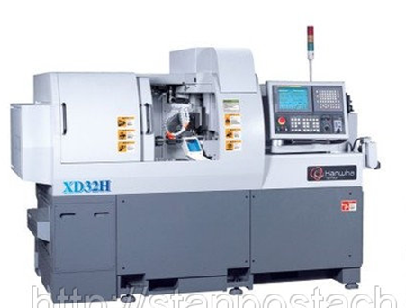
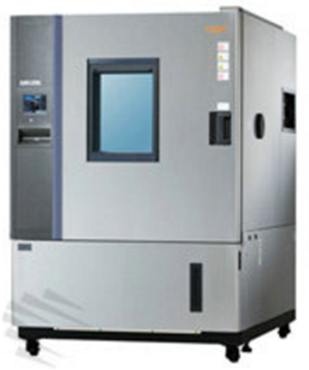
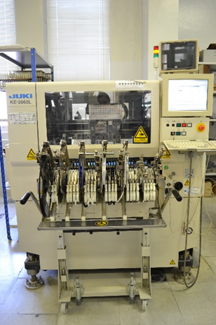
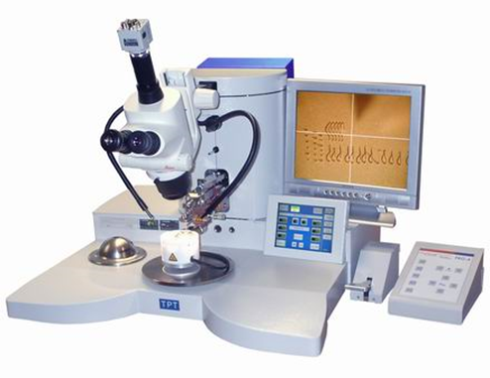
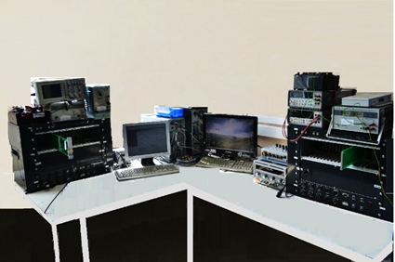
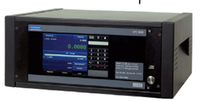
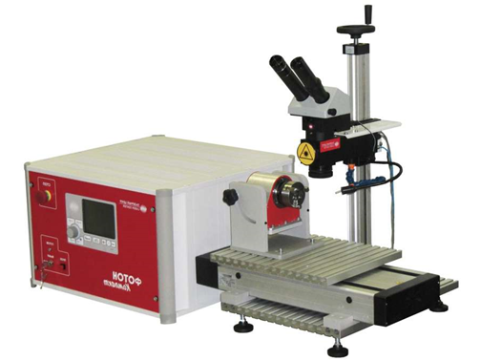
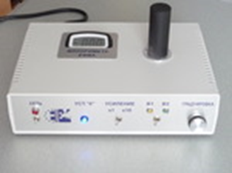
Оснащение производства современным технологическим оборудованием российского и иностранного производства
www.zaovip.ru
www.vip-izmerenie.ru

Slide 5
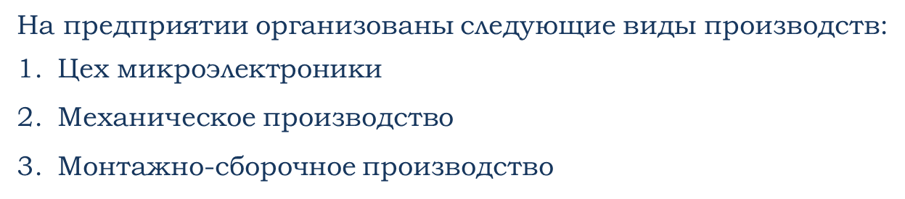
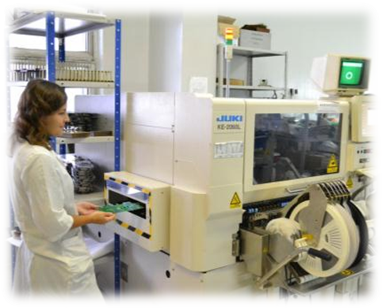
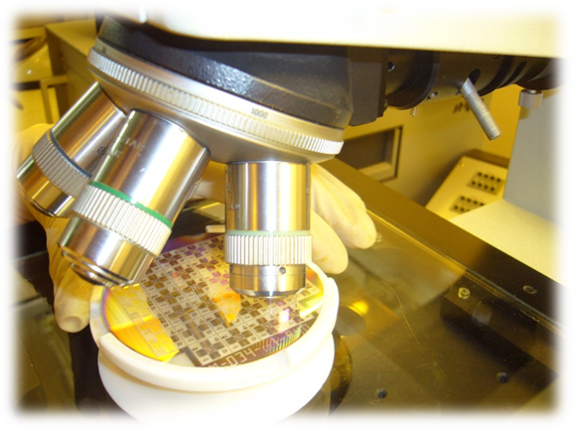
Технические средства и ресурсы
www.zaovip.ru
www.vip-izmerenie.ru

Slide 6
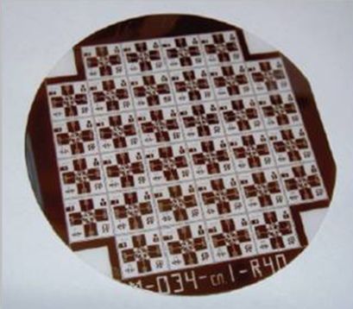
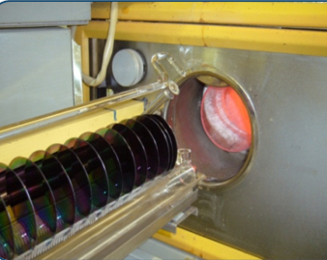
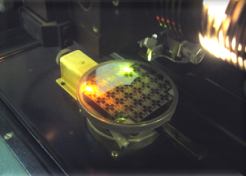
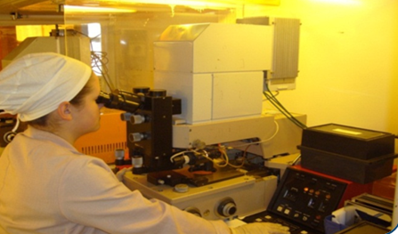
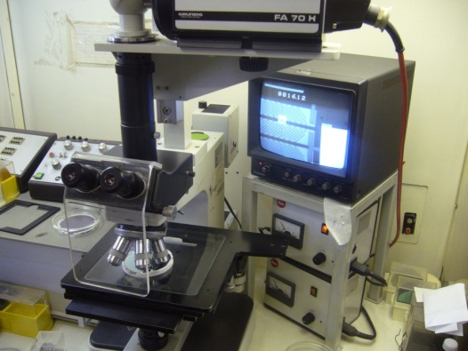
Технология «кремний на сапфире»
На поверхность структуры из монокристаллического сапфира методом микроэлектроники (эпитаксия, окисление, ионная имплантация, фотолитография, металлизация) групповым способом формируют кристалл, содержащий тензорезистивный мост из кремниевых резисторов и контактную площадку.
После контроля параметров и резки пластины, каждый из отделенных кристаллов припаивается по специальной технологии к титановой мембране, которая лазерной сваркой крепится к корпусу тензопреобразователя.
www.zaovip.ru
www.vip-izmerenie.ru

Slide 7
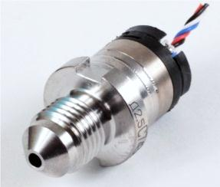
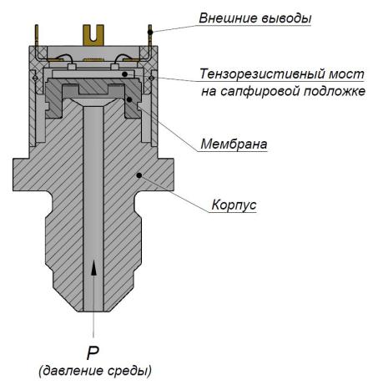
Сенсоры давления
Технология «кремний на сапфире» обеспечивает высокую долговременную стабильность метрологических характеристик в широком диапазоне рабочих температур при больших перегрузочных давлениях.
Единственный серийный
Российский производитель
100% локализация производства
Производство 120 000 ед. в год
www.zaovip.ru
www.vip-izmerenie.ru

Slide 8
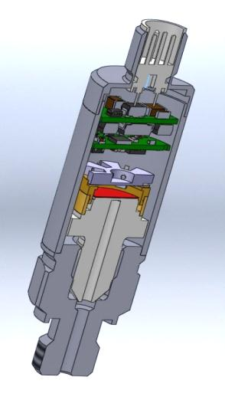
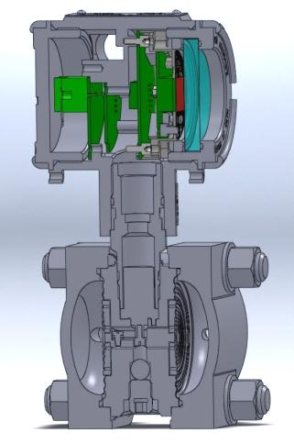
Конструкция датчиков давления
Электрический соединитель
Электронный блок
Корпус
Сенсор
Приемник давления
www.zaovip.ru
www.vip-izmerenie.ru

Slide 9
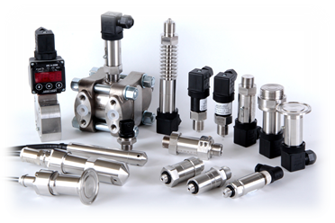

Линейка датчиков давления СДВ
СДВ-STANDARD
СДВ-SPECIAL
СДВ-SMART
www.zaovip.ru
www.vip-izmerenie.ru

Slide 10
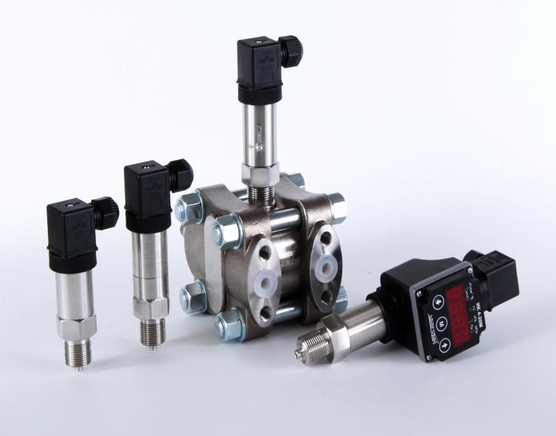

Датчики давления серии «STANDARD»
Выходные сигналы:
4-20мА; 0,4-5,5В; RS485; 1WIRE; CAN
Температура изм. среды:
- 50 … + 125° С
Основная погрешность:
от 0,5% до 0,15%
Межповерочный интервал:
5 лет
Гарантийный срок:
3 года
Все типы измеряемых давлений:
Избыточное, абсолютное, разрежение, давление-разрежение, дифференциальное, гидростатическое
www.zaovip.ru
www.vip-izmerenie.ru

Slide 11
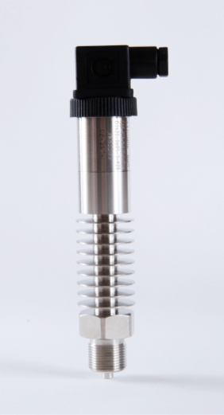
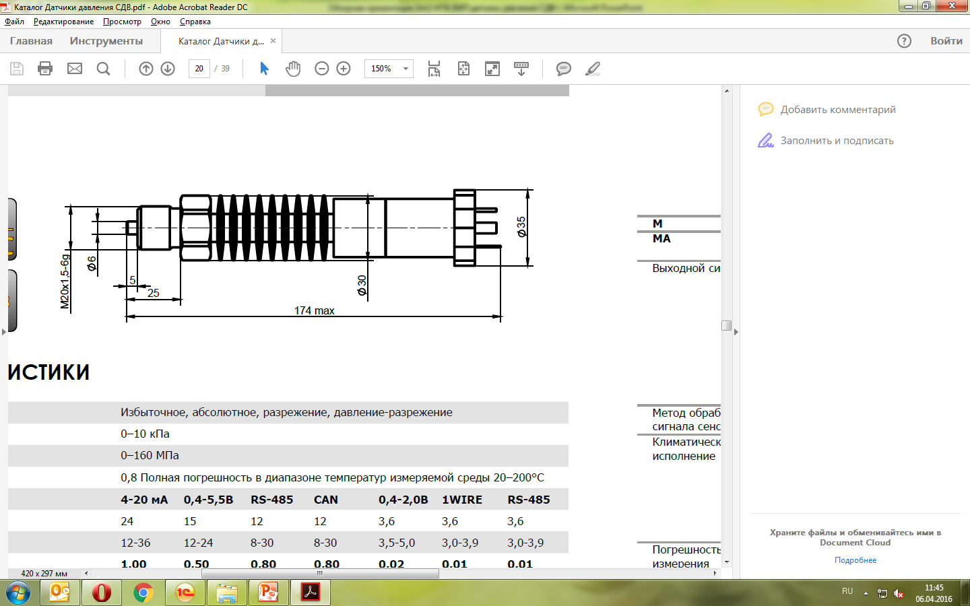
Датчики давления серии «SPECIAL»
Серия СДВ-ВТ2
Встроенный охладитель
Прямое присоединение к среде
Температура измеряемой среды
до +200°С
Выходные сигналы:
4-20мА; 0,4-5,5В; 0,4-2,0В;
RS485; 1WIRE; CAN
Суммарная погрешность:
0,8% во всем диапазоне температур
Применение:
Системы технологического контроля в металлургии, пищевой, химической, нефтегазовой промышленности.
www.zaovip.ru
www.vip-izmerenie.ru

Slide 12
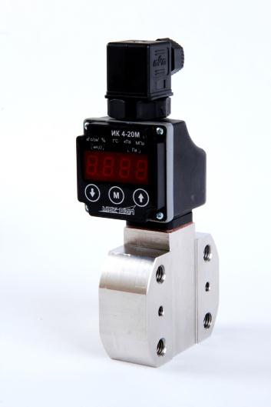

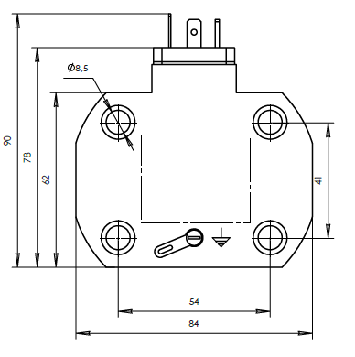
Датчики давления серии «SPECIAL»
Серия СДВ-Д…G
Малогабаритное исполнение приемника давления
Диапазоны измерения:
4 кПа - 2,5 МПа
Выходной сигнал: 4-20мА
Основная погрешность: до 0,5%
Температура измеряемой среды:
- 20 … + 80 °С
Применение:
Системы контроля загрязнения фильтров в газораспределении и других технологических процессах
www.zaovip.ru
www.vip-izmerenie.ru

Slide 13
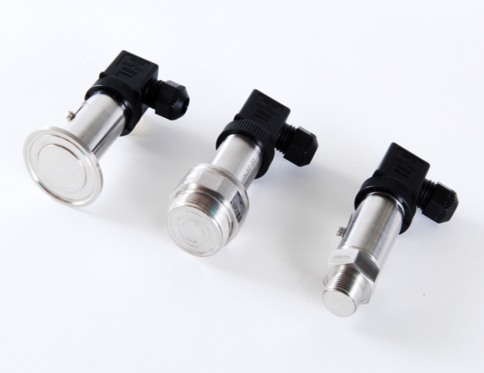
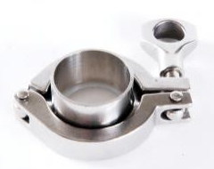
Датчики давления серии «SPECIAL»
Серия СДВ со встроенной коррозионностойкой мембраной
Выходные сигналы:
4-20мА; 0,4-5,5В; 0,4-2,0В; RS485
Основная погрешность:
От 0,5% до 0,15%
Диаметр мембраны:
Ø 20, 36, 50 мм.
Применение:
Вязкие, агрессивные среды
www.zaovip.ru
www.vip-izmerenie.ru

Slide 14
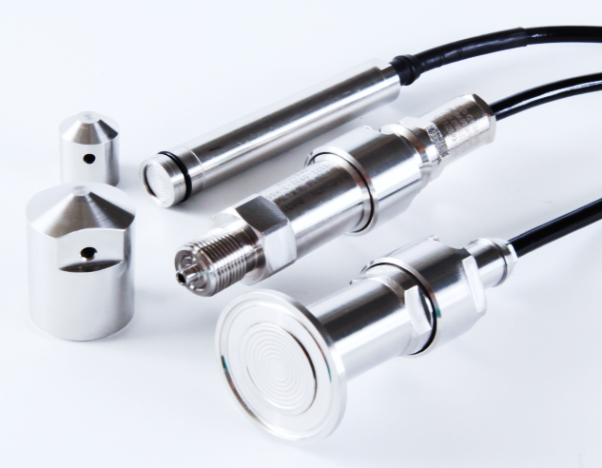
Датчики давления серии «SPECIAL»
Серия СДВ-Г
Измерение уровня
ВПИ от 1 до 200 м.вод.ст.
В открытых резервуарах
В напорных трубопроводах
Выходные сигналы:
4-20мА; 0,4-5,5В; 0,4-2,0В;
RS485; 1WIRE; CAN
Диаметры зондов:
Ø 34 мм.
Ø 20, 50 мм – с открытой мембраной
Применение:
Уровень в скважинах, колодцах, резервуарах, водоемах и руслах рек.
www.zaovip.ru
www.vip-izmerenie.ru

Slide 15
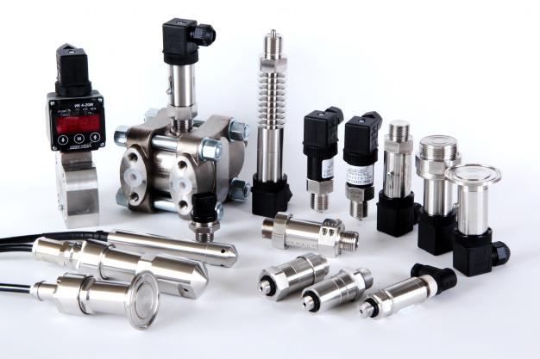
Датчики давления серии «SPECIAL»
Серия СДВ с низким энергопотреблением
Выходные сигналы: 0,4-2,0В; RS485;
Ток потребления:
2,8 мА - режим измерения
0,02 мА - режим ожидания.
U питания = 3 … 3,9В
Основная погрешность: от 0,5% до 0,15%
Канал измерения температуры
с погрешностью до 0,5 ˚С.
Применение:
Устройства сбора и передачи данных работающие в системах телеметрии с автономным питанием.
www.zaovip.ru
www.vip-izmerenie.ru

Slide 16
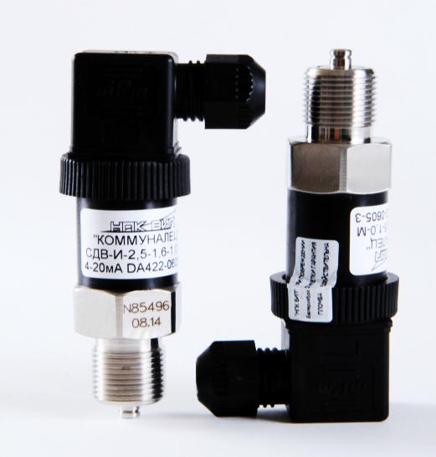
Датчики давления серии «SPECIAL»
Серия СДВ - «Коммуналец»
Особенности:
Три перенастраиваемых
диапазона измерения
Сертифицированы с тепловычислителями ведущих Российских производителей
Диапазоны измерения:
2,5-1,6-1,0МПа или 1,6-1,0-0,6 МПа
Выходной сигнал: 4-20мА
Гарантийный срок: 3 года
Межповерочный интервал: 5 лет
Применение:
Системы учета тепловых ресурсов в ЖКХ, Водоканалах и промышленных объектах
www.zaovip.ru
www.vip-izmerenie.ru

Slide 17
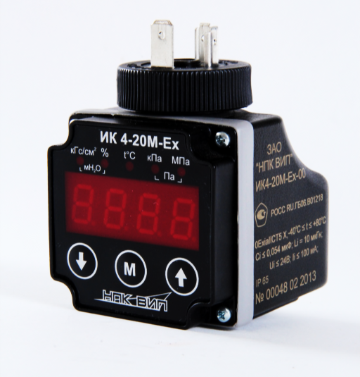
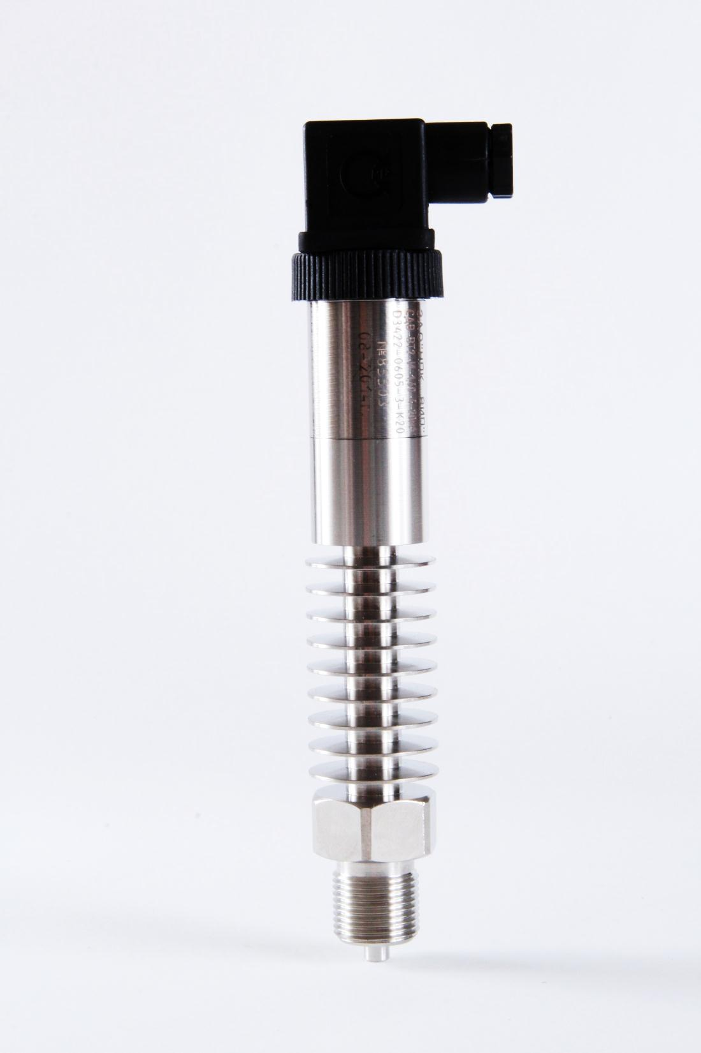
Индикатор-коммуникатор ИК-4-20М-Ex
Индикация МПа, кГс/см2, метров в.ст.
Подстройка «0» и диапазона
Переключение диапазонов измерения
Сигнализация - оптореле (60мА)
Установка времени демпфирования
Восстановление заводских настроек
Установка пароля на изменение
настроек
Климатическое исполнение: -30 … 80°C
Класс защиты: IP65
Применение:
Настройка и конфигурирование датчиков СДВ
«STANDART», «SPECIAL» с выходным сигналом 4-20 мА
www.zaovip.ru
www.vip-izmerenie.ru

Slide 18


Датчики давления серии «SMART»
Выходной сигнал:
4-20мА + HART
0,8 – 3,2 В
RS485 (Modbus RTU)
Температура окруж. среды:
от -61 … + 70°С
Светодиодная индикация до -61 °С
Погрешность: от 0,5% до 0,1%
Взрывозащита:1ExdIICT5X, ExiaIICT5
Межповерочный интервал: 5 лет
Наработка на отказ более 157 000 ч.
-61°C
www.zaovip.ru
www.vip-izmerenie.ru

Slide 19
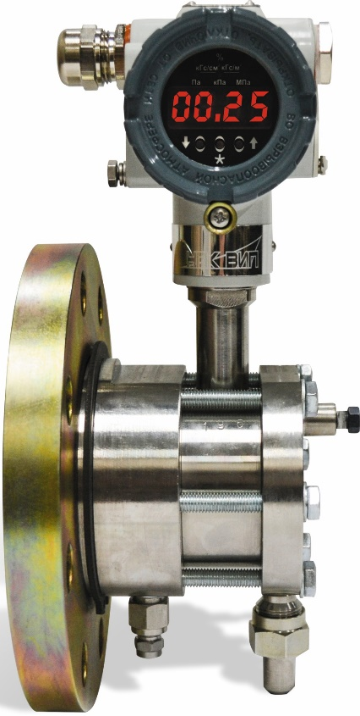
Измеряемые давления
Давление | Значение ВПИ
Абсолютное | 2,5кПа...16МПа
Избыточное | 0,16кПа...100МПа
Разрежения | 0,16кПа...100кПа
Давления-разрежения | -0,125кПа...2,4МПа
Дифференциальное | 0,16кПа...16МПа
Гидростатическое | 1,6кПа...250кПа
Перенастройка ВПИ 1:25
www.zaovip.ru
www.vip-izmerenie.ru

Slide 20
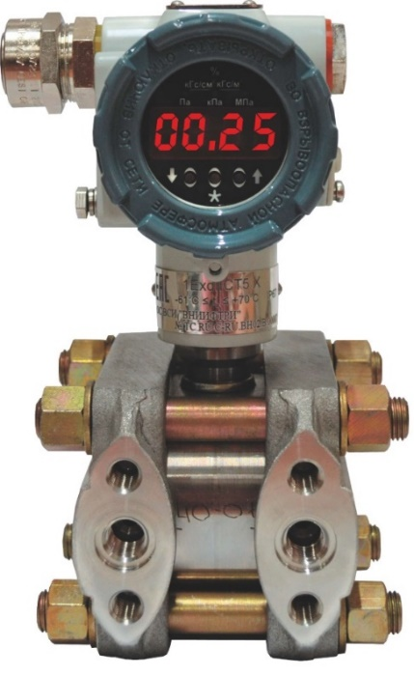
Возможности модуля индикации
Работа индикации до -61°С окружающей среды
Автоматическая установка «0» значения давления
Выбор единиц: МПа, кПа, Па, кгс/см2, %
Установка ВПИ и НПИ
Установка времени демпфирования
Выбор характеристики выходного сигнала (прямая линейная, корнеизвлекающая, инверсная)
Калибровка «0» и «Д»
Установка PIN-кода доступа к настройкам
Восстановление заводских настроек
www.zaovip.ru
www.vip-izmerenie.ru

Slide 21
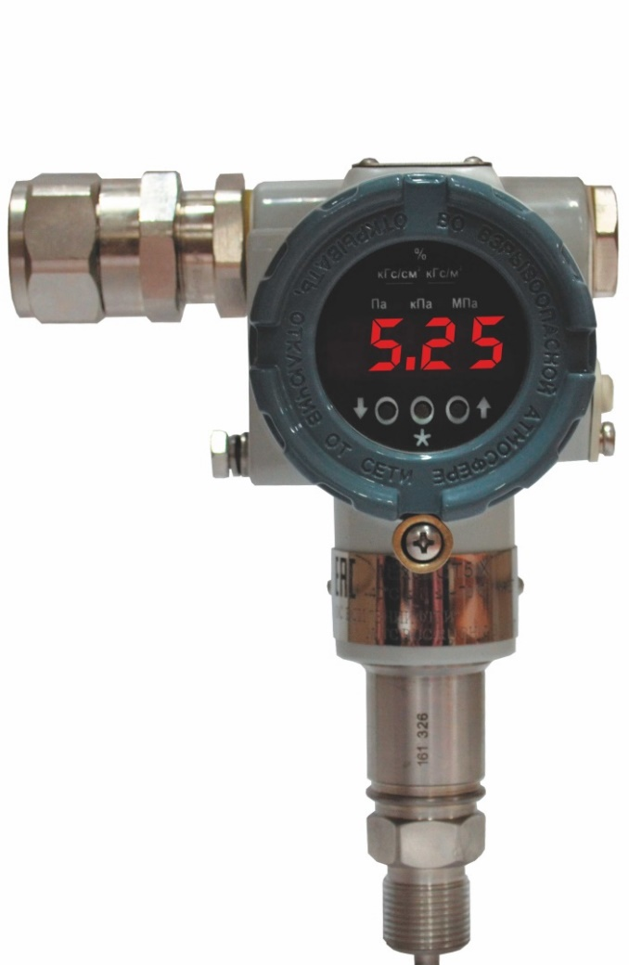
Конструктивные особенности
2-х секционный раздельный корпус обеспечивает защиту ЭБ от попадания влаги при монтаже
Поворот и фиксация индикатора дискретно 90 °
Поворот и фиксация корпуса на 180 °
Уменьшенные габариты корпуса по сравнению с датчиками данного класса других производителей
Внешняя герметичная кнопка установки «0»
90º
180º
www.zaovip.ru
www.vip-izmerenie.ru

Slide 22
Конструктивные исполнения
Самодиагностика
Сейсмостойкость 9 баллов (MSK-64)
Соответствие требованиям систем безопасности SIL3
Грозозащита
Выносные разделители сред
Кислородное
Коррозионностойкое исполнение
Сероводородное до 26 %
Исполнение для работы с хлором
Специализированные исполнения
www.zaovip.ru
www.vip-izmerenie.ru

Slide 23

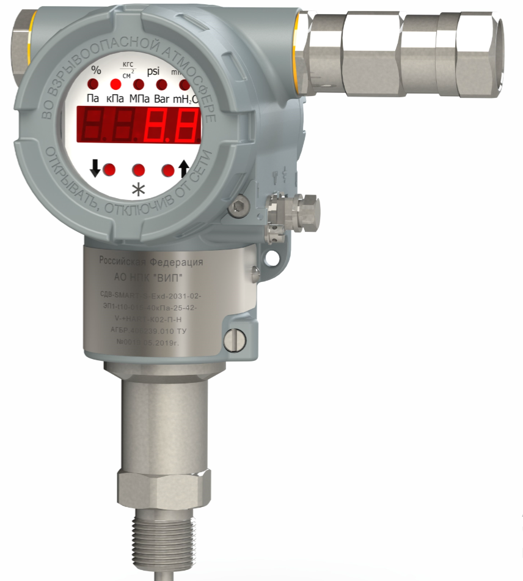
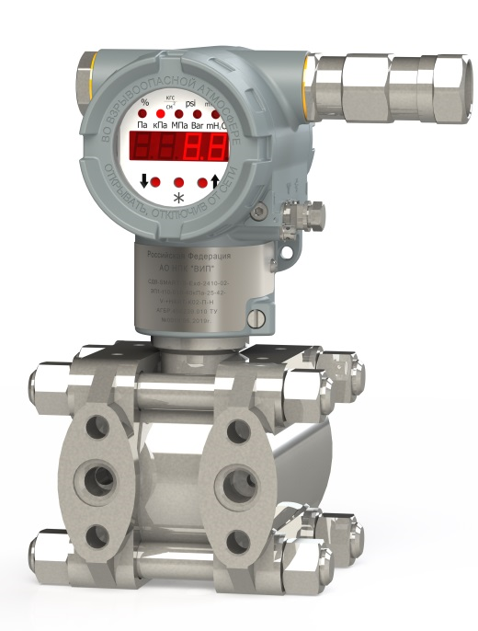
www.zaovip.ru
www.vip-izmerenie.ru

Slide 24
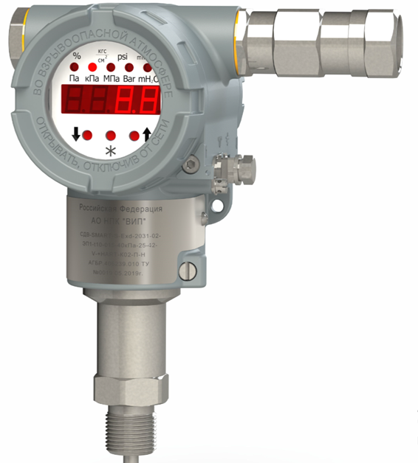
Основные характеристики
Исполнение Ex + Exd
Модульная конструкция
Перенастройка 1:100
Основная погрешность до 0,075%
( перспективно : опционально до 0,05% )
Выходные сигналы 4-20+HART, RS485, 0,8-3,2В
Температура эксплуатации -61…+80С
Расширенные диагностические функции
www.zaovip.ru
www.vip-izmerenie.ru

Slide 25
ДИАГНОСТИЧЕСКИЕ ФУНКЦИИ
1 Контроль параметров технологического процесса
1.1 Контроль характеристик технологического процесса по давлению
1.1.1 Выход давления за пределы сенсора
1.1.2 Выход давления за пределы диапазона
1.1.3 Превышение границ пульсации давления, диагностика импульсных линий
Большие положительные пульсации давления
Большие отрицательные пульсации давления
Резкое увеличение размаха пульсаций давления
Резкое падение размаха пульсаций давления
Большое отклонение размаха пульсаций от установленного
1.1.4 Определение блокировки импульсных линий (ILBD)
1.1.5 Залипание кнопки установки нуля
www.zaovip.ru
www.vip-izmerenie.ru

Slide 26
1.2 Контроль характеристик технологического процесса по температуре
1.2.1 Выход за температурные пределы (установка флагов ошибки по выходу за допустимые пределы для температуры сенсора и окружающей среды)
Температуры измеряемой среды вышла за границы температурных пределов установленных пользователем.
Temp_Cap (температура капсулы)
-40..120 °С
Температуры окружающей среды вышла за границы температурных пределов установленных пользователем
Temp_Ampl (температура усилителя): -40…85°С; -30…80°С с ЖК-дисплеем
Резкое изменение температуры измеряемой среды
www.zaovip.ru
www.vip-izmerenie.ru

Slide 27
Контроль целостности программного обеспечения
3.1 Контроль целостности программной памяти
3.2. Контроль целостности памяти хранения данных
Контроль связи по HART протоколу
4.1 Ошибки обмена данными
4.2 Контроль правильность команд поступающих от системы
верхнего уровня
4.3 Полная поддержка русского словаря
4.4 функции установки и чтения уровней alarm/saturation по току
www.zaovip.ru
www.vip-izmerenie.ru

Slide 28
Сигнализация о необходимости технического обслуживания
5.1 Сигнализация о необходимости ТО (таймер с предупредительным сообщением)
5.2 Сигнализация необходимости калибровки
Возможность обработки результатов измерений
6.1 Встроенный в датчик журнал событий
Документальное обеспечение
7.1 Руководство по расшифровке статусов и ошибок, с описанием возможных причин и методов устранения
7.2 Инструкция для оператора
www.zaovip.ru
www.vip-izmerenie.ru

Slide 29
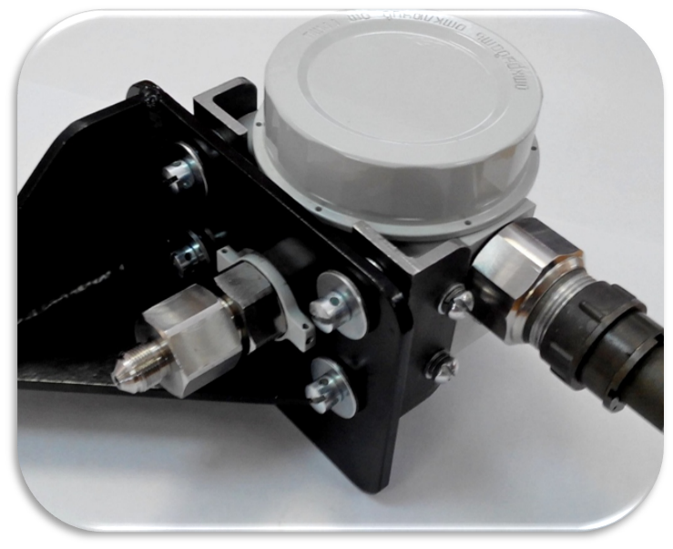
Датчик пульсирующего давления
АГБР.416.00.00
Датчик пульсирующего давления АГБР.416.00.00 предназначен для измерения действующего значения давления за компрессором газотурбинного двигателя с вычислением относительного уровня колебаний давления и определения газодинамической устойчивости двигателя.
На сегодняшний день используется, как альтернатива антипомпажной системы, состоящей из датчика ДОЛ-16(32), электронного сигнализатора помпажа ЭСП-12-1 и рамы монтажной РМ-2.
Датчик пульсирующего давления с элементами крепления на двигателе НК-16-18СТ
В зависимости от модификации датчик может применяться на любом типе газотурбинных двигателей.
www.zaovip.ru
www.vip-izmerenie.ru

Slide 30
Основные технические характеристики и преимущества
Диапазон измерения давления 0..3,2 МПа в зависимости от исполнения изделия;
Определение действующего значения давления с частотой 1200Гц;
Определение потери газодинамической устойчивости двигателя по величине провала давления и по наличию колебаний давления;
Диапазон рабочих температур окружающей среды от минус 50 до плюс 105 град.С
Назначенный ресурс 150 000 часов ;
Наличие выходных дискретных сигналов «Помпаж НО» и «Помпаж НЗ»
Наличие выходного дискретного сигнала «Предупреждение помпажа»
Наличие входного сигнала «Тест» для контроля функционирования и целостности цепей сигналов «Помпаж НО» и «Помпаж НЗ»
Наличие функции архивирования информации об измеряемых параметрах с сохранением архивных данных при возникновении события «Помпаж». В архиве находятся данные за период 3 секунды до возникновения события и 3 секунды после возникновения события «Помпаж».
Наличие интерфейса связи RS485 для получения диагностической информации, информации по контролируемым параметрам в режиме реального времени, а также для чтения архива
Непрерывная самодиагностика с формированием дискретного сигнала «Исправность»
www.zaovip.ru
www.vip-izmerenie.ru

Slide 31




Эксплуатация датчиков
На сегодняшний день эксплуатируется более 50 датчиков АГБР 416.00.00 в составе двигателей НК-16СТ, НК16-18СТ;
Общая наработка составляет более 40 000 часов;
Активные срабатывания в эксплуатации, со срабатыванием сигнала «Помпаж двигателя»;
Датчики зарекомендовали себя в эксплуатации на двигателях принадлежности ПАО «Газпром»;
www.zaovip.ru
www.vip-izmerenie.ru

Slide 32
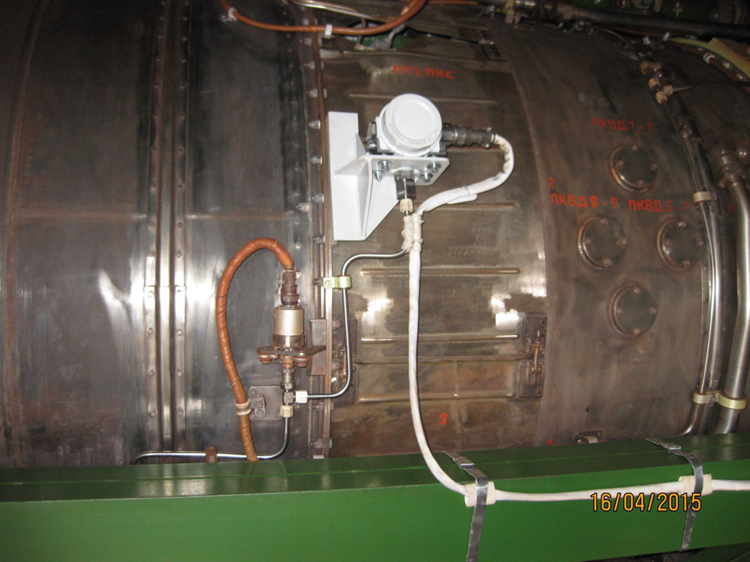
Пример установки датчика пульсирующего давления на ГПА №52 цеха №5 ООО «Газпром трансгаз Югорск» Ивдельское ЛПУМГ
www.zaovip.ru
www.vip-izmerenie.ru

Slide 33

Пример визуализации помпажного события
Программное обеспечение поставляемое совместно с датчиком помпажа позволяет наглядно проследить развитие помпажной ситуации, определить уровень давления и пульсации давления за компрессором газотурбинного двигателя
www.zaovip.ru
www.vip-izmerenie.ru

Slide 34
Возможное доработки по требованию заказчика
Для адаптации датчика пульсирующего давления для других типов газотурбинных двигателей и систем автоматического управления могут быть проведены следующие изменения:
Изменены габаритно-присоеденительные размеры;
Конструкция элементов крепления на двигателе;
Датчики пульсирующего давления могут выпускаться в исполнении Exd;
Изменены пределы измеряемого давления от 100 кПа до 60МПа;
Изменены пороги среднеквадратичного отклонения при которых определяется событие «помпаж и «предпомпаж»;
Может быть изменен интерфейс связи с САУ. Возможно использовать протоколы CAN или Ethernet.
www.zaovip.ru
www.vip-izmerenie.ru

Slide 35


КУШД (контроллер управления шаговым двигателем) и Дозатор газа стационарный ДГС-6,5
В 2015 Казанским моторостроительным объединением АО «КМПО» была запущенна программа по снижению зависимости от поставщиков монополистов, в рамках которого было принято решение по проведению работ в части поиска поставщиков для замены дозаторов ДС-6,5 и блоков управления БУШДМ и СУДТ.
В качестве замены ДС-6,5 компанией ПАО «Агрегат», г. Сим, были проведены работы по разработке и освоению производства Дозатор газа стационарный ДГС-6,5.
В качестве замены БУШДМ и СУДТ компанией АО НПК ВИП г. Екатеринбург, были проведены работы по разработке и освоению производства Контроллера управления шаговым двигателем КУШД.
В качестве экспертов, при проведении данных работ, привлекались специалисты ООО «Газпром трансгаз Югорск».
КУШД АО НПК ВИП г. Екатеринбург
ДГС-6,5 ПАО «Агрегат», г. Сим
www.zaovip.ru
www.vip-izmerenie.ru

Slide 36
КУШД (контроллер управления шаговым двигателем)
Прибор КУШД (контроллер управления шаговым двигателем) предназначен для управления электроприводом исполнительного механизма топливных дозаторов газотурбинных двигателей типа ДГС-6.5, предназначенных для регулирования подачи основного топлива (природного газа) в систему топливопитания. КУШД и ДГС входит в систему автоматического управления силовыми приводами газоперекачивающих агрегатов.
 | КУШД | БУШД | СУДТ
Страна | Россия | Россия | Украина
Дозатор ДС6,5 | + | + | +
Дозатор ДГ-97 | + | - | +
Дозатор ДГС-6,5 | + | - | +
Другие дозаторы золотникового типа | + | - | -
Настройка и калибровка силами эксплуатирующей организации | + | - | +
www.zaovip.ru
www.vip-izmerenie.ru

Slide 37
КУШД (контроллер управления шаговым двигателем
Технические характеристики
Характерисика | Значение
Основная питающая сеть | ~220В
Резервная питающая сеть | +27В
Максимальная потребляемая мощность | 500ВА
Диапазон рабочих температур | - 20 °С + 50°С
Назначенный ресурс | 150000 ч
Канал командного сигнала | 4-20 мА
Канал выходного телеметрического сигнала | 4-20 мА
Время полной перекладки иглы дозатора при основном питании | 1 сек
Время полной перекладки иглы дозатора при резервном питании | 2 сек
Точность задания положения иглы дозатора (от диапазона полного хода) | ±1%
Максимально допустимое рассогласование положения иглы дозатора (не более) | 2%
Диагностика обрыва командного сигнала | Есть
Реакция при обрыве командного сигнала | Фиксация
Диагностика обрыва датчика ДОС | Есть
Реакция при обрыве датчика ДОС | Фиксация
Сервисный диагностический порт | RS-485
Совместимость с приборами БУШДМ, СУДТ | Есть
Взаимозаменяемость дозаторов ДГС и приборов КУШД | Есть
www.zaovip.ru
www.vip-izmerenie.ru

Slide 38
КУШД (контроллер управления шаговым двигателем
ОПИ на объектах Газпром-Югорск-Трансгаз
В 2017-2018 г. на опытно-промышленные испытания в Газпром-Югорск-Трансгаз было передано 6 комплектов.
Объект | Кол-во комплектов на ОПИ
Правохеттинское ЛПУМГ | 2
Новоуренгойское ЛПУМГ | 1
Октябрьское ЛПУМГ | 1
Сосновское ЛПУМГ | 2
www.zaovip.ru
www.vip-izmerenie.ru

Slide 39

КУШД (контроллер управления шаговым двигателем
При разработке приборов КУШД и дозаторов ДГС были учтены пожелания эксплуатирующих организаций.
а). Реализован механизм самокалибровки , позволяющий исключить индивидуальную подстройку прибора КУШД под дозатор ДГС.
б) Реализована взаимозаменяемость замены управляющих приборов без замены дозатора.
в) Снижена цена комплекта.
По опыту ОПИ принято решение на 2020г. в КУШД заложить механизм получения диагностической информации и изменения настроек через интерфейс токовой петли 4-20 мА по протоколу HART. Данное решение позволит реализовать более полную интеграцию прибора управления газовым дозатором в систему САУ для получения расширенной диагностической информации в реальном времени и появится возможность производить проверку функционирования прибора с помощью переносных HART-коммуникаторов и калибраторов, путем загрузки в файлов описателей в формате DD/DTM.
www.zaovip.ru
www.vip-izmerenie.ru

Slide 40





Дополнительное оборудование для датчиков
Клапанные блоки
Диапазон рабочих давлений: до 40,0 МПа
Температурный диапазон: от −60 до +150° С.
Исполнения:
1-, 2- клапанные блоки
1-, 2- клапанные блоки
3-, 5- клапанные блоки фланцевые
3-, 5- клапанные блоки с прямым подключением к импульсным линиям
Комплектами монтажных частей (КМЧ)
Импульсными, капиллярными линиями
Ниппелями
Уравнительными , разделительными или конденсационными сосудами
Диафрагмами
www.zaovip.ru
www.vip-izmerenie.ru

Slide 41


Дополнительное оборудование для датчиков
Искробезопасные блоки питания БПДМ-ЕХ-ВИП
Питание и искрозащита взрывозащищенных
двухпроводных датчиков с унифицированным сигналом 4…20 мА, а также для преобразование этого сигнала в уровни 0…20 мА, 0…5 мА или 4…20 мА.
Диапазон питания переменного тока: 187...242В
Количество каналов: 1 , 2
Потребляемая мощность: 6,0 ВА
Вид уровня взрывозащиты:
ia — особовзрывобезопасный
ib — взрывобезопасный
Исполнения:
щитового исполнения
для монтажа на DIN-рейке/стене
www.zaovip.ru
www.vip-izmerenie.ru

Slide 42





Сертификаты
www.zaovip.ru
www.vip-izmerenie.ru

Slide 43
Сертификаты
www.zaovip.ru
www.vip-izmerenie.ru

Slide 44
Благодарю за внимание!
Коммерческий директор :
Истомин Александр Владимирович
zakaz@vip-izmerenie.ru
www.zaovip.ru
www.vip-izmerenie.ru

